Slide 1
Modelo de Classificação - Câncer de Mama
Lucas Vieira Galvão

Slide 2
Problema
Diagnosticar as pacientes utilizando características do núcleos de até 3 células, obtidas através de imagens digitalizadas

Slide 3
Features
ID - Identificação da paciente
Diagnosis - M = malignant, B = benign
Cell 1 - 10 características da 1ª célula
Cell 2 - 10 características da 2ª célula
Cell 3 - 10 características da 3ª célula

Slide 4
Features
1. Radius - Mean of distances from center to points on the perimeter
2. Texture - Standard deviation of gray-scale values
3. Perimeter
4. Area
5. Smoothness - Local variation in radius lengths
6. Compactness - Perimeter^2 / area - 1.0
7. Concavity - Severity of concave portions of the contour
8. Concave points - Number of concave portions of the contour
9. Symmetry
10. Fractal dimension - "Coastline approximation" - 1

Slide 5
Preparação dos Dados
A variável dependente é Diagnosis, para ser usada na modelagem os valores foram alterados, os valores B foram transformados em 0 e os valores M em 1.
As variáveis independentes foram as características das 3 células, essas variáveis foram normalizadas.
Foram divididas em 3 bases de dados, a primeira com todas as 3 células, a segunda com as células 1 e 2 e finalmente a terceira contendo apenas a célula 1.

Slide 6
Metodologia
Para modelar o problema foram utilizados 5 métodos de classificação:
Logistic Regression
Naive Bayes Classifier
KNN
Support Vector Machine (SVM)
Random Forest Classifier

Slide 7
Variação dos Parâmetros dos Métodos
Logistic Regression
Solver : newton-cg, lbfgs, liblinear, sag, saga
Naive Bayes Classifier
None
KNN
K: [1:30]

Slide 8
Variação dos Parâmetros dos Métodos
Support Vector Machine (SVM)
Kernel: linear, poly, rbf, sigmoid
Random Forest Classifier
Trees: [1:1000] incrementos de 50
Leafs: [1:10]

Slide 9
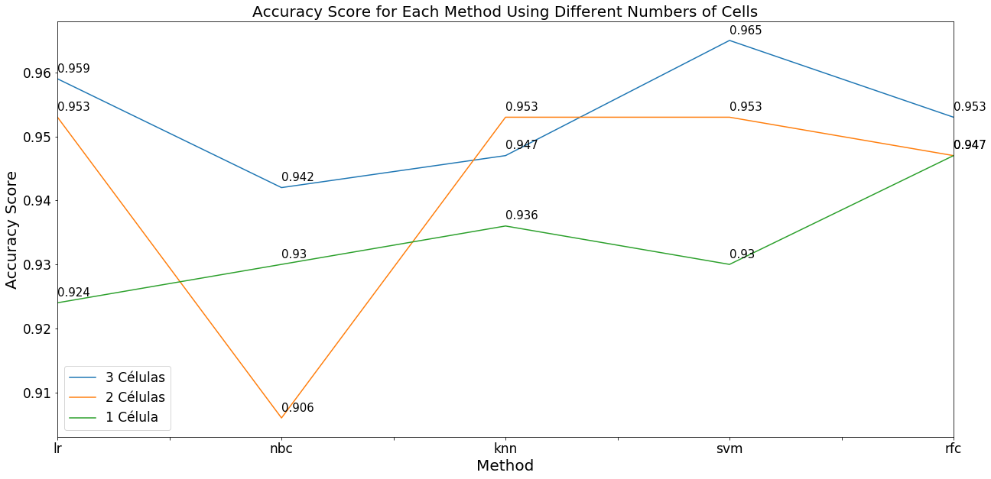
Resultados - Accuracy Score

Slide 10
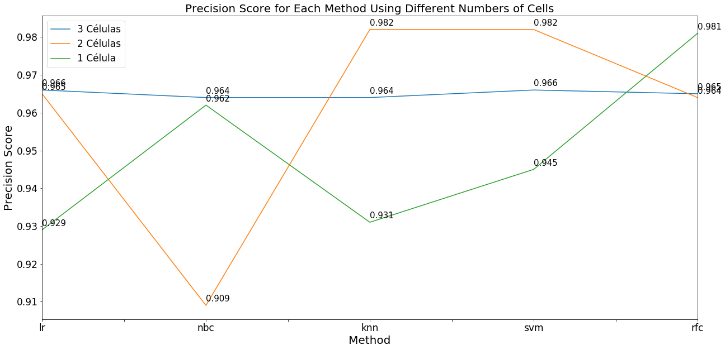
Resultados - Precision Score

Slide 11
Resultado - Classification Report
2 Cells - KNN - K = 1
precision recall f1-score support
0 0.94 0.99 0.96 110
1 0.98 0.89 0.93 61
accuracy 0.95 171
macro avg 0.96 0.94 0.95 171
weighted avg 0.95 0.95 0.95 171

Slide 12
Resultado - Classification Report
2 Cells - SVM - Kernel = rbf
precision recall f1-score support
0 0.94 0.99 0.96 110
1 0.98 0.89 0.93 61
accuracy 0.95 171
macro avg 0.96 0.94 0.95 171
weighted avg 0.95 0.95 0.95 171

Slide 13
Resultado - Classification Report
3 Cells - SVM- Kernel = rbf
precision recall f1-score support
0 0.96 0.98 0.97 110
1 0.97 0.93 0.95 61
accuracy 0.96 171
macro avg 0.97 0.96 0.96 171
weighted avg 0.96 0.96 0.96 171

Slide 14
Comparação Auto ML - 3 Células
SVM:
0 1 Total
0 108 2 110
1 4 57 61
Total 112 59 171
Accuracy Score: 96.5%
Precision: 96.6%
Auto ML:
0 1 Total
0 108 2 110
1 4 57 61
Total 112 59 171
Accuracy Score: 96.5%
Precision: 96.6%

Slide 15
Comparação Auto ML - 2 Células
SVM:
0 1 Total
0 109 1 110
1 7 54 61
Total 116 55 171
Accuracy Score: 95.3%
Precision: 98.1%
Auto ML:
0 1 Total
0 109 1 110
1 8 53 61
Total 117 54 171
Accuracy Score: 94.7%
Precision: 98.1%

